Slide 1

과학적 발견
MIRJAM NILSSON​

Slide 2

안건
소개
기본 목표
성장 분야
시간 표시줄
요약

Slide 3

소개
Contoso에서는 협업하는 사고를 장려하여 업무 공간의 혁신을 추진할 수 있도록 조직을 지원합니다.
남은 부분을 모두 마무리하고 Agile 프레임워크를 활용함으로써 비즈니스가 유기적으로 성장하고 소비자를 우선으로 생각하는 사고방식을 육성하도록 지원합니다.

Slide 4

기본 목표
연간 수입 증가

Slide 5
분기별 성과

Slide 6
성장 분야
2022 | B2B | 공급망 | ROI | 전자 상거래
1분기 | 4.5 | 2.3 | 1.7 | 5.0
2분기 | 3.2 | 5.1 | 4.4 | 3.0
3분기 | 2.1 | 1.7 | 2.5 | 2.8
4분기 | 4.5 | 2.2 | 1.7 | 7.0

Slide 7

“비즈니스 기회는 버스와 같습니다. 항상 또 다른 기회가 옵니다”
Richard Branson

Slide 8
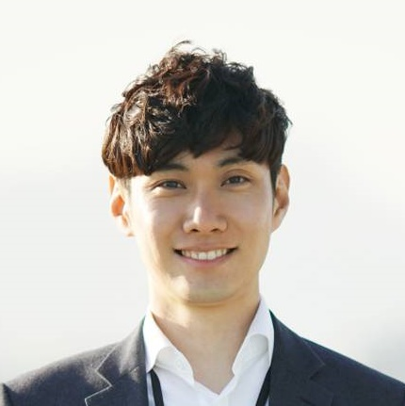



팀 소개
Takuma Hayashi
Mirjam Nilsson
Flora Berggren
Rajesh Santoshi
회장
최고 경영자
최고 운영 책임자
마케팅 부사장

Slide 9




확장된 팀 소개
Takuma Hayashi
Mirjam Nilsson
Flora Berggren
Rajesh Santoshi
회장
최고 경영자
최고 운영 책임자
마케팅 부사장
Graham Barnes
Rowan Murphy
Elizabeth Moore
Robin Kline
제품 부사장
SEO 전략가
제품 디자이너
콘텐츠 개발자

Slide 10

제품 출시 계획
계획
마케팅
디자인
전략
출시
확장 가능한 전자상거래 강화
표준화된 메트릭 배포
e-비즈니스 응용 프로그램 조정
전체적으로 뛰어난 방법론 장려
효과적인 e-비즈니스 요구 사항이 포함된 전략적 네트워크 배포

Slide 11

시간 표시줄
9월
10월
11월
12월
1월
확장 가능한 전자상거래 강화
표준화된 메트릭 배포
e-비즈니스 응용 프로그램 조정
전체적으로 뛰어난 방법론 장려
효과적인 e-비즈니스 요구 사항이 포함된 전략적 네트워크 배포

Slide 12

주력 분야
B2B 시장 시나리오
클라우드 기반 영업 기회
경쟁에서 앞서가기 위한 성공적인 전략 개발
가장 쉽게 달성할 수 있는 목표를 활용하여 대략적인 가치 파악
고객 지향 수렴 시각화
회사 전략에 대한 반복적인 접근 방식
내부에서 관리 프레임워크 구축

Slide 13




달성 방법
ROI
멀티미디어 기반 전문 지식 및 미디어 간 성장 전략 구상 우수한 지적 자본 시각화 웹 지원 기술을 사용하여 전 세계적인 방법 활용
틈새 시장
지속 가능한 전략을 통해 확장 가능한 고객 서비스 추진 최첨단 제품과 함께 최상위 웹 서비스 제공
공급망
강력한 아이디어로 일대일 고객 서비스 구축 실시간 스키마를 위한 시기적절한 상품을 최대한 활용

Slide 14

요약
Contoso에서는 110%를 제공합니다. 차세대 데이터 아키텍처를 사용하여 조직에서 Agile 워크플로를 가상으로 관리할 수 있도록 지원합니다. Contoso는 시장 지식과 제품 뒤의 훌륭한 팀 덕택에 성공하고 있습니다. 회사의 CEO는 “선제적으로 비즈니스 수행 방식을 혁신함으로써 효율성을 얻게 될 것이다”라고 이야기합니다.

Slide 15


감사합니다.
Mirjam Nilsson​
mirjam@contoso.com | www.contoso.com

